Slide 1

Profesionalni razvoj leta 2025
petra.javrh@acs.si
doc.dr. Petra Javrh
Dnevi specialnih knjižnic, Gozdarski inštitut, 29.5.2025

Slide 2
Vsebina:
Ključni elementi profesionalnega razvoja, ki kljub spremembam ostajajo temeljni
Novejše teorije profesionalnega razvoja
Moč tradicionalnih teorij – sintezni pogled na profesionalni razvoj
Kje so rešitve za osebno rabo/Kako ali ob kom vrednotiti svoj napredek

Slide 3
Elementi,
ki kljub spremembam ostajajo temeljni za profesionalni razvoj:
sprememba v karieri/ individualni vidik

Slide 4
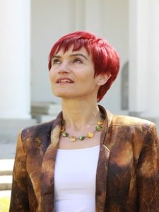
Dr. Danijela Brečko: Model kariere nove dobe
dve desetletji raziskuje področje upravljanja znanja, razvoja talentov ter profesionalne in osebne rasti
raziskava Organizacijska energija
soustvarja vizijo mednarodnega združenja za coachng in mentorstvo (organizacija EMCC Global)

Slide 5
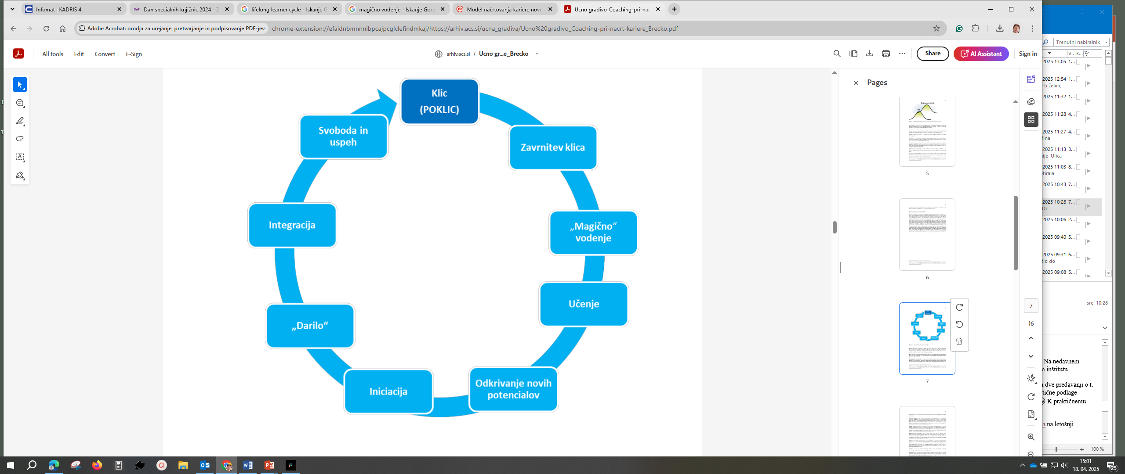
Brečko, D. (2013): Načrtovanje osebne kariere s pomočjo tehnik coachinga
notranji glas, ki vabi v nove izzive
racionalni argumenti proti spremembi/strahovi,pomanjkanje financ, izguba materialne varnosti
nenehno vračanje klica/ manjše nesreče, bolezen, prisila - ponovni razmislek o klicu
učenje novega (po)klica /nova formalna izobrazba, iskanje znanja po neformalnih poteh, samouk
doslej nepoznani potenciali/ npr. dar za risanje, intuicija

Slide 6
subjektivno doživljanje uspeha /ni pretiranega naprezanja
spojitev novih potencialov v osebnosti, manifestacija osebne rasti navzven
prvi posli, povabila k sodelovanju
preizkušanje novih potencialov, sprejetje
Brečko, D. (2013): Načrtovanje osebne kariere s pomočjo tehnik coachinga

Slide 7
Elementi,
ki kljub spremembam ostajajo temeljni za profesionalni razvoj:
poklicno svetovanje
in
nove karierne teorije

Slide 8
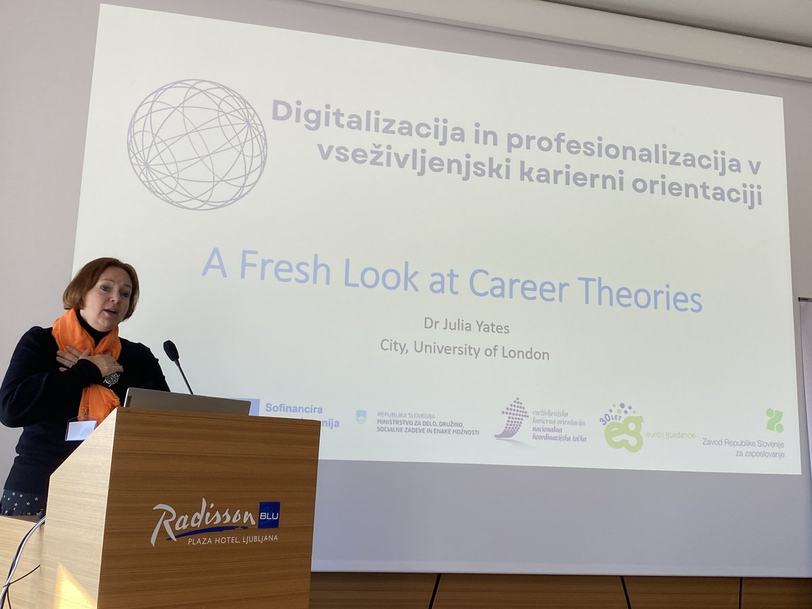
Dr. Julia Yates: Pogled na novejše karierne teorije in profesionalni razvoj
povezuje raziskave, teorijo in prakso
objavlja znanstvene in teoretske prispevke (več visoko kotiranih akademskih člankov)
je ustanovila in vodila prvi magisterij iz kariernega kovčinga na Univerzi v vzhodnem Londonu
predavateljica na magistrskem študiju iz organizacijske psihologije
Dr. Julia Yates /Mednarodna konfrenca Digitalizacija in vseživljenjska karierna orientacija, 2022

Slide 9
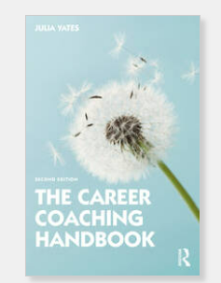
Priročnik za poklicno svetovanje
primeren za preučevanje in razumevanje teorij
primeren za praktike, ki jih zanima razvijanje lastne prakse
obdeluje: razvoj teorije in raziskav ter uvaja nove praktične pristope
podpira učinkovito prakso kariernega coachinga

Slide 10
del:
teorije o karieri, karierne poti enaindvajsetega stoletja, zadovoljstvo pri delu in spremembe kariere
(načrtovane kot nenačrtovane)
2. del:
pristopi kariernega coachinga,
strategije pri kariernem coachingu.
3. Del
vstop v svet dela

Slide 11
Teorija karierne nedejavnosti
razlaga za tiste, ki imajo jasne karierne cilje in natančno vedo, kaj morajo storiti,
vendar ne storijo ničesar, da bi napredovali
Pomaga razumeti, zakaj posamezniki včasih ne naredijo ničesar
(De Vos & Verbbruggen, 2021)
Novejše karierne teorije

Slide 12
Karierna nedejavnost
Strah in tesnoba
Izbira nove profesionalne poti ima skoraj vedno negotov izid
Kratkoročnost dela/zaposlitev
Izbire nove kariere običajno pomenijo opustitev nečesa varnega in znanega
Kognitivna preobremenitev
Poklicne izbire so izredno zapletene
Potrebni so mehanizmi za povečanje vztrajnosti (vzorniki, majhni koraki, postopne spremembe)

Slide 13
Model kariernih virov
raziskovanje psiholoških virov, potrebnih za razvoj kariere v 21. stoletju, teorija o karierni samoregulaciji
Pomaga razumeti karierno motivacijo in zadovoljstvo
(Chen, 2017)
Novejše karierne teorije
Karierni model Kaleidoskop
raziskuje različne dejavnike, ki motivirajo moške in ženske v njihovi karieri

Slide 14
Karierna samoregulacija
odnosnost
Kako dobri so odnosi na delovnem mestu
Kako samozavesten sem pri delu
Se moje delo sklada z mojimi vrednotami
avtonomija
kompetence

Slide 15
Model karierne rasti
po izgubi službe
posttravmatska rast - ljudje, ki so izgubili službo, lahko skozi bolečino najdejo pot do bolj pozitivne prihodnosti
Teorija identitetnega statusa
(Kolbert et al., 2021)
Pomaga razumeti razvoj karierne identitete posameznika
Novejše karierne teorije

Slide 16
Skrajna identitetna statusa
Visoka stopnja odločnosti
„Zaprta identieta“ (fiksne ideje)
Ciljna identitetna naravnanost
Visoka stopnja neodločnosti
Identitetna difuznost
Identitetni moratorij

Slide 17
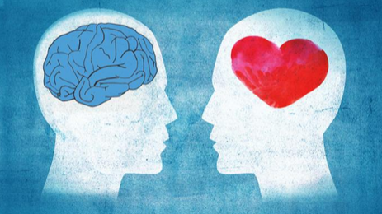
Sistem 1 in sistem 2
razlaga kariernega odločanja Daniela Kahnemanna (dobitnik Nobelove nagrade)
Teorija vedenjske ekonomije = obetov, izzidov
Pomaga razumeti človeško odločanje
(Kahneman, 2012)
Novejše karierne teorije

Slide 18

Sistem 1
Poteka kot:
Hitra obdelava velikih količin podatkov
Kreativno razmišljanje
Dobro je, kadar ni dokončnega, pravilnega odgovora
• Nezavedni del osebnosti močno vpliva na odločitve
• Nehotene – intuitivne odločitve
• Hitro odločanje
• Vključuje čustva
• Podobe

Slide 19
Sistem 2
Poteka kot:
Generiranje različnih možnosti
Opredelitev problema/identifikacija ciljev
Natančna ocena dejanskih možnosti
Izbira na podlagi uporabnosti
• Zavestno odločanje
• Prostovoljna izbira
• Počasno do zaključkov
• Izogibanje čustvom
• Besede kot nosilci pomena

Slide 20
Zakaj so nove teorije potrebne?
Dr. Julia Yates:
Svet se je spremenil
Stare teorije so napačne
Naše razumevanje se je izboljšalo

Slide 21

Ključni elementi,
ki kljub spremembam ostajajo temeljni za profesionalni razvoj:
„stara spoznanja o profesionalnem razvoju“

Slide 22
PROFESIONALNI RAZVOJ
Profesionalni razvoj določenega področja dela
Individualni profesionalni razvoj posameznika
POKLIC PRIDOBI POLOŽAJ V DRUŽBENI STRATIFIKACIJI
USTREZEN POKLICNI RAZVOJ POSAMEZNIKA
PROFESIJA
PROFESIONALEC
Država jamči, regulira kakovost, etičnost, ekspertizo
Profesionalna samoorganiziranost
Mogoč nadaljnji profesionalni razvoj

Slide 23
PROFESIONALNI RAZVOJ
Profesionalni razvoj določenega področja dela
POKLIC PRIDOBI POLOŽAJ V DRUŽBENI STRATIFIKACIJI
POGOJI
Ima status v družbeni stratifikaciji
Zahtevno teoretično znanje
Predpisano izobraževanje
Strokovni izpit – dokazilo o usposobljenosti + zmožnosti
Državna regulativa – zbornice, drugi mehanizmi
PROFESIJA
Država jamči, regulira, kakovost, etičnost, ekspertizo

Slide 24
PROFESIONALNI RAZVOJ
Individualni profesionalni razvoj posameznika
Kontinuirano delo na določenem poklicnem področju
Pripadnost poklicu
Razvita poklicna identiteta + potreba po pripadnosti strokovni skupnosti
Vključevanje v samoorganizirano odliko profesionalne skupnosti
USTREZEN POKLICNI RAZVOJ POSAMEZNIKA
PROFESIONALEC
Profesionalna samoorganiziranost
Mogoč nadaljnji profesionalni razvoj

Slide 25
Ugled profesije
SOCIOLOŠKO
Kje na lestvici zaželenih poklicev je
INDIVIDUALNI VIDIK
Ali profesionalec sam dovolj ceni svoje poslanstvo
PSIHOLOŠKO
Motiv ugleda in spoštovanja
ANDRAGOŠKI VIDIK
Ali je ustrezno obravnavan glede na obdobje kariere
HRM
Višina plače kot “cenjenost” poklica
IZOBRAŽEVALNI SISTEM
Ali omogoča razvoj kariere

Slide 26
Individualni karierni uspeh je mogoče definirati kot seštevek posameznikovega dojemanja številnih dimenzij uspeha (pričakovan zaslužek, varnost zaposlitve, možnost kariernega razvoja, avtonomije pri delu, kakovosti zdravja, ugleda…).
V bistvu gre za individualne občutke, čutenje in dojemanje doseženega.
(po Arthur et al. 2005).

Slide 27
Moč tradicionalnih teorij – sintezni pogled na profesionalni razvoj

Slide 28
AKTIVNO STARANJE/ DRUGA KARIERA
POKLICNA SOCIALIZACIJA
KARIERA
SMRT
✵
čas
POKLICNA POT
ROJSTVO

Slide 29
Obdobje šolanja, priprava na delo
Obdobje dela
Obdobje upokojitve
PROFESIONALNI RAZVOJ
POSLANSTVO?
SMRT
✵
čas
VPLIV NA PROFESIONALNO SKUPNOST
VPLIV NA MLAJŠE GENERACIJE

Slide 30
KARIERA – splošna definicija
kariera je proces razvoja
poteka v celotnem življenjskem obdobju
vsebuje spremembe in ključne prehode
uspešna kariera je nenehno usklajevanje posameznika
in delovne organizacije
kariera ni nujno vertikalna
združuje dva vidika: notranja in zunanja kariera
intenzivne interakcije med posameznikom in delovnim okoljem
so fazno pogojene – vsaka faza ima svoje značilnosti,
svoje 'zahteve'
prevladujoča je delovna vloga posameznika
(aktivno producira za svoje preživetje)
prepletanje treh ključnih procesov:
individualni razvoj, družinski ciklus in ciklus profesionalnega razvoja

Slide 31
UČENEC
študent
upokojenec in/ali rentnik
ljubitelj
KLJUČNE SIMULTANE VLOGE
ODRASLEGA PROFESIONALCA
PROFESIONALEC
delavec/
proizvajalec
oskrbnik /
gospodinja
soprog
prebivalec
starš

Slide 32
Prepletanje treh življenjskih ciklov
visok stres




nizek stres
kronološki ali »sociološki« čas
biosocialni cikel
 INTENZIVNE ZAHTEVE
družinski cikel
karierni cikel

Slide 33
Tri dimenzije razvoja kariere (prilagojeno po E.H. Scheinu)
položaj v hierarhiji
notranje članstvo
zamenjava funkcije ali delovnega mesta

Slide 34
Približno razmerje med starostjo, obdobjem kariere in delovnimi izkušnjami
STAROST
LETA DELOVNIH IZKUŠENJ
OBDOBJA KARIERE
do 15
predkariera ➔ šolanje in raziskovanje dela
15-30
zgodnja ➔ usvajanje delovnih spretnosti
DO 5 LET
srednja ➔ polnopravno članstvo
30-45
5-20 LET
zrela ➔ mojstrstvo, mentorstvo mlajšim, izpreganje
45-65
20-40 LET
upokojitev ➔ prenos težišča v druge življenjske vloge,
“druga kariera”

Slide 35

Predstavitev rezultatov raziskave o karieri učiteljev 2008-2010

Slide 36
Raziskava o profesionalnem razvoju učiteljev
Trije tipi
učiteljev S-modela
bodoči učitelji, ki
vstopajo iz drugih poklicev
sproščeni
zagrenjeni/
nemočni
N=119
kritično
odgovorni
CRP, Filozofska fakulteta Univerza v Ljubljani, 2008-2010

Slide 37
17,7% moških
82,3% žensk
bodoči učitelji,
ki vstopajo iz drugih poklicev
69% družboslovno-humanistične vede
31% naravoslovno-matematične vede
že imajo
pedagoške izkušnje
brez
pedagoške izkušnje
približno ½ vseh
status svobodnega
umetnika/kulturnega
delavca
samozaposleni v kulturi
projektno delo
upokojenci
le nekaj izkušenj
(voditelji krožkov, v taborih, šola v naravi)
že več let
delajo na področju
Njihov ključni motiv:
“osebnostna rast, ne rast osebnega proračuna”.

Slide 38
Najbolj zaželene oblike učenja nove profesije ob kariernem prestopu:
POMANJKLJIVOSTI V SISTEMU:
premalo izkoriščene izkušnje in modrost izkušenih profesionalcev
ni sistemskih varovalk za dober prenos znanja
učenje z delom ob izkušeni osebi
(npr. z mentorjem)
posebne delavnice
starejši učitelji
vzorniki
modeli

Slide 39
S-model
LETA POUČEVANJA
FAZE
Vstop v kariero:
»PREŽIVETJE« in »ODKRIVANJE«
STABILIZACIJA
POKLICNA AKTIVNOST/
EKSPERIMENTIRANJE
NEGOTOVOST/
REVIZIJA
KRITIČNA
ODGOVORNOST
SPROŠČENOST
NEMOČ
IZPREGANJE
»SPROŠČENO« ali »ZAGRENJENO«

Slide 40
S-model
LETA POUČEVANJA
FAZE
1-3
Vstop v kariero:
»PREŽIVETJE« in »ODKRIVANJE«
VSTOP
4-6
STABILIZACIJA
ZGODNJE
7-18
POKLICNA AKTIVNOST/
EKSPERIMENTIRANJE
NEGOTOVOST/
REVIZIJA
SREDNJE
19-30
KRITIČNA
ODGOVORNOST
SPROŠČENOST
NEMOČ
ZRELO
31-40
IZPREGANJE
»SPROŠČENO« ali »ZAGRENJENO«
IZPREGANJE

Slide 41
S-model
LETA POUČEVANJA
FAZE
1-3
Vstop v kariero:
»PREŽIVETJE« in »ODKRIVANJE«
4-6
STABILIZACIJA
7-18
POKLICNA AKTIVNOST/
EKSPERIMENTIRANJE
NEGOTOVOST/
REVIZIJA
19-30
KRITIČNA
ODGOVORNOST
SPROŠČENOST
NEMOČ
31-40
IZPREGANJE
»SPROŠČENO« ali »ZAGRENJENO«

Slide 42
Dva skrajna zaključka profesionalnega razvoja
LETA POUČEVANJA
TEME/FAZE
LETA POUČEVANJA
TEME/FAZE
1-3
»PREŽIVETJE« in »ODKRIVANJE«
1-3
»PREŽIVETJE« in »ODKRIVANJE«
4-6
STABILIZACIJA
4-6
STABILIZACIJA
7-18
POKLICNA AKTIVNOST/
EKSPERIMENTIRANJE
NEGOTOVOST/
REVIZIJA/
7-18
POKLICNA AKTIVNOST/
EKSPERIMENTIRANJE
NEGOTOVOST/
REVIZIJA/
19-30
SPROŠČENOST
NEMOČ
19-30
SPROŠČENOST
NEMOČ
31-40
IZPREGANJE
»SPROŠČENO«
31-40
IZPREGANJE
»ZAGRENJENO«
Najbolj harmonična pot
Najbolj problematična pot

Slide 43
Kje so rešitve za osebno rabo?
Kako ali ob kom vrednotiti svoj napredek?

Slide 44
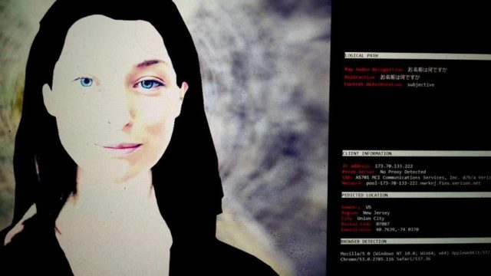
Tehnološke spremembe
Umetna inteligenca
Robotizacija procesov
Življenje in delo v tehnološko bogatih okoljih
Pomembna etična vprašanja
Pomembna družbena vprašanja
Kakšna je relacija med človekom in umetno inteligentnim strojem
Kdo bo imel dostop do umetne inteligence in njenih moči

Slide 45
Problemi
Leta 2040 bo v slovenski populaciji nesorazmerno veliko število odraslih
v starosti 55-79 let.
To so osebe, danes stare 40-64 let, današnji vitalni del delovne sile glede na delovno aktivni karierni cikel.
Kohorta, ki bo leta 2060 najbolj vitalni del delovne sile glede na delovno aktivni karierni cikel –
se še ni rodila oz. so predstavniki
danes stari do 30 let.
Kakšne so njihove spretnosti za „znajdenje“ v svetu sprememb?
Kakšen bo uspešen profesionalni razvoj v letu 2060?

Slide 46
Povezanost samopodoba - raziskovanje lastne profesionalne prakse
Potreba razvita poklicna identiteta/ samopodoba
Potrebno utrjevanje celostne človekove identitete/ samopodobe
Oboje v harmoniji
privede do zmožnosti soočati se z nepredvidljivimi spremembami
ODPORNOST/
RESILIENCE

Slide 47
ODPORNOST/
RESILIENCE
KAKŠEN JE ČLOVEK KOT IZPOLNJEN PROFESIONALEC:
KAJ ODLIKUJE „ODPORNO OSEBO“/ČLOVEKA V CELOTI:
V neposrednih situacijah intuitivno izbere učinkovite elemente za rešitev problema
Uporabi jih na nov, ustvarjalen način
Informacije povezuje s svojo reflektirano izkušnjo
Med samim procesom ustvarja nove oblike, pristope, metode
Je zmožen dialoga z drugimi (jim prisluhne, se od njih uči)
Se čuti del organizacije, v kateri dela
Se čuti del širše profesionalne skupnosti, ki jo s svojim znanjem bogati
Je zaradi obvladovanja poklicnih izzivov in uspeha osebno potrjen
Delo je povezano z njegovim dobrim počutjem
Njegovo življenje je osmišljeno/smiselno
Pozna svoje poslanstvo, ki ga uresničuje
Počuti se poklicno izpolnjenega

Slide 48
MOČNA
POKLICNA IDENTITETA
DEJAVNIKI:
Čas
Izobraževanje
Delovne izkušnje
Dosežki pri delu, v poklicu
Vrednote (odprtost)
Interesi in osebnostne lastnosti (raziskovanje)
Zajema le del pozitivne človekove identitete
Delo je več kot vir prihodka
Globok občutek pripadnosti
Samozavest
Izpolnjenost
Visoka stopnja motivacije in produktivnosti
Jasna predstava o sebi (v profesionalnem smislu)
Voljnost za novo učenje, spremembe

Slide 49
MOČNA
POKLICNA IDENTITETA
Kako jo krepiti:
Zavedanje o lastnih dosežkih, svojih močnih področij
Nenehni razvoj strokovnega znanja
Pomoč, vloga mentorja
Povezanost s kolegi iz sorodnih strok
Razvoj lastne blagovne znamke, izvirnost
Ohranjanje ravnovesja med zasebnim življenjem in delom

Slide 50
Rešitve
Vzpostaviti močno profesionalno skupnost
Zmanjšati izčrpavanje zaposlenih skozi celoten karierni cikel
Prilagajanje na spremembe - odpornost
Vzpostaviti humana delovna mesta

Slide 51
Kaj so človekovi pravi potenciali v odnosu na vsa živa bitja?
Vrnitev nazaj k osnovam:
Katero znanje je potrebno za razumevanje ‚planetarnosti‘ procesov in pojavov?
ENAKOST
SVOBODA
PRAVIČNOST
SODELOVANJE
Smiselnost kakovostnega življenja in delovanja znotraj trenutnega ustroja družbe?
Nedotakljivost zasebnosti in individualnega pogleda na svet?
Vprašanje
RAZVITOSTI VRLIN
profesionalne skupnosti

